Slide 1


Efecto de la exposición a radiación ultravioleta (UV-C) sobre la imbibición y germinación de semillas de espinaca (Spinacia oleracea)
Presented by:
PRODUCCIÓN Y TECNOLOGÍA DE SEMILLAS
Bustamante Lopez, Noelia Patricia
Grandez Castro, Briyan Eliseo
Lopez Ollaguez, Michel Johh
Vasquez Barbosa, Erick Percy
Vilchez Bustamante, Erik Marcel
1
1

Slide 2
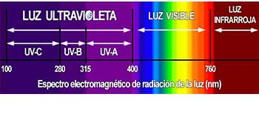
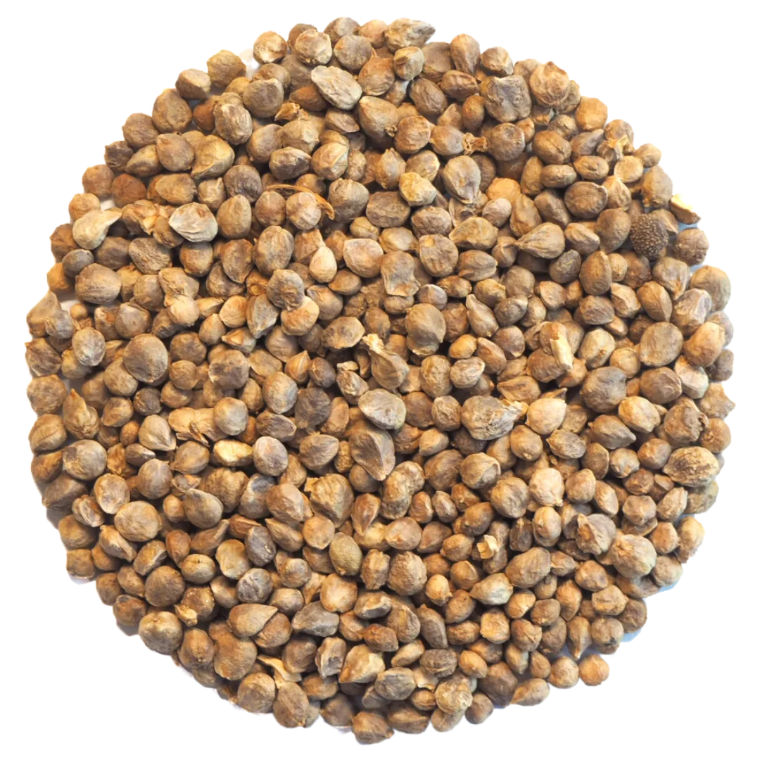
INTRODUCCIÓN
Este aumento en la radiación ultravioleta (UV) representa un nuevo factor de estrés para las semillas, que durante la siembra o el almacenamiento pueden quedar expuestas brevemente a estos niveles de radiación .
Dicha exposición podría afectar procesos fisiológicos clave como la imbibición, etapa inicial esencial para una germinación eficiente.
Este experimento busca evaluar, en condiciones controladas, los efectos de la radiación UV-C sobre la imbibición y germinación de semillas, como modelo de lo que podría ocurrir bajo escenarios de alta radiación asociados al cambio climático (Palacio et al., 2024).Puntel et al., 2024).
2

Slide 3
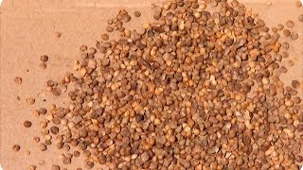
OBJETIVOS
Objetivo general:
Determinar la germinación e imbibición de espinaca (Spinacia oleracea) expuestas a luz UV.
Objetivos específicos:
Analizar el porcentaje de germinación de semillas de espinaca expuestas a radiación UV.
Determinar el índice de sincronización de la germinación de semillas de espinaca expuestas a radiación UV.
Comparar el tiempo medio de germinación de semillas de espinaca según el tiempo de exposición a radiación UV.
3

Slide 4
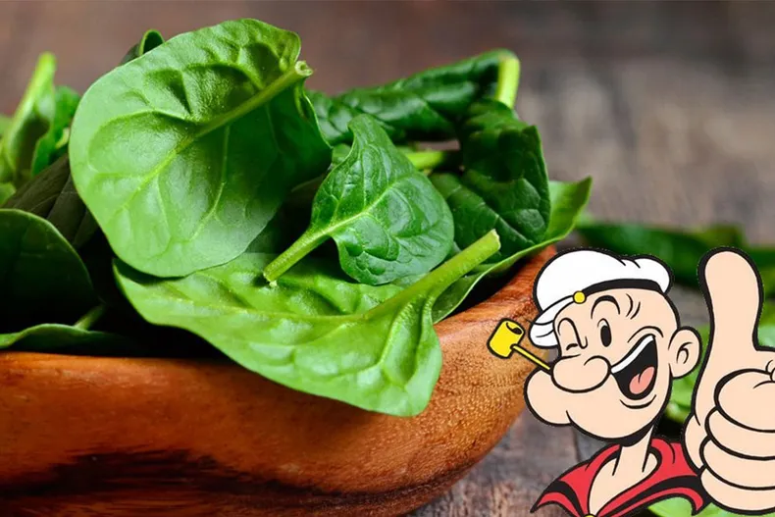
JUSTIFICACIÓN
En semillas, dosis bajas de UV-C pueden actuar como un “priming” físico, estimulando procesos fisiológicos, (Palacio et al., 2024; Kamel et al., 2022).
En maíz forrajero bajo hidroponía, semillas irradiadas con UV-C (254 nm, ~10 min) generaron plántulas significativamente más altas (+3 cm) que el control, sin afectar el contenido proteico (Palacio et al., 2024).
Asimismo, en semillas de anís, hinojo y comino en exposiciones de UV-C de ~25–30 min estimularon la germinación y la tasa de respiración (Kamel et al., 2022)
En caso de espinaca (Spinacia oleracea) un tratamiento de UV-C controlado podría aumentar el porcentaje de germinación y vigor de las plántulas.
4

Slide 5
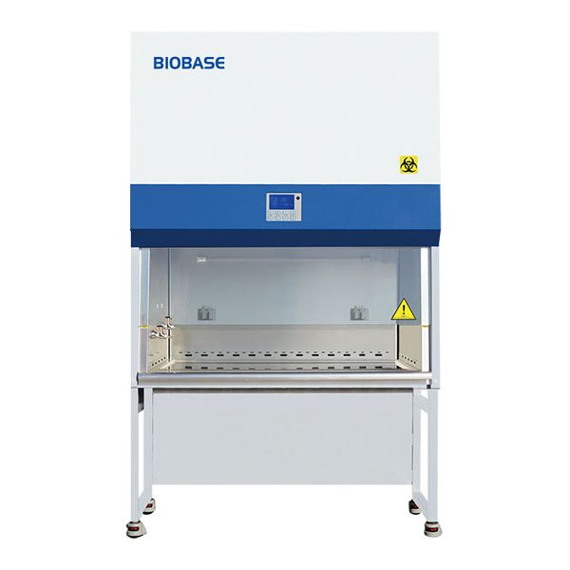
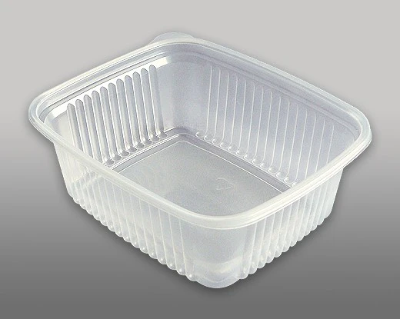
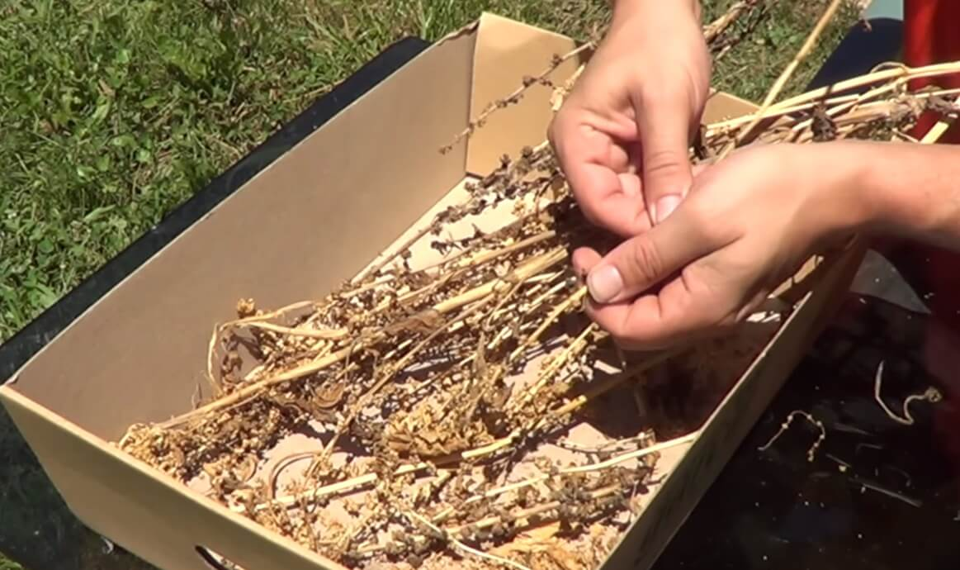
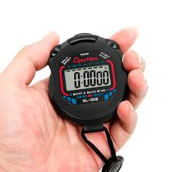
MATERIALES Y EQUIPOS
Semillas de Espinaca oleracea
Cabina de flujo laminar.
Tapers.
Papel toalla.
Agua destilada.
Guantes.
Reloj o cronómetro.
5

Slide 6
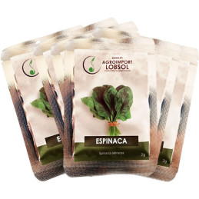
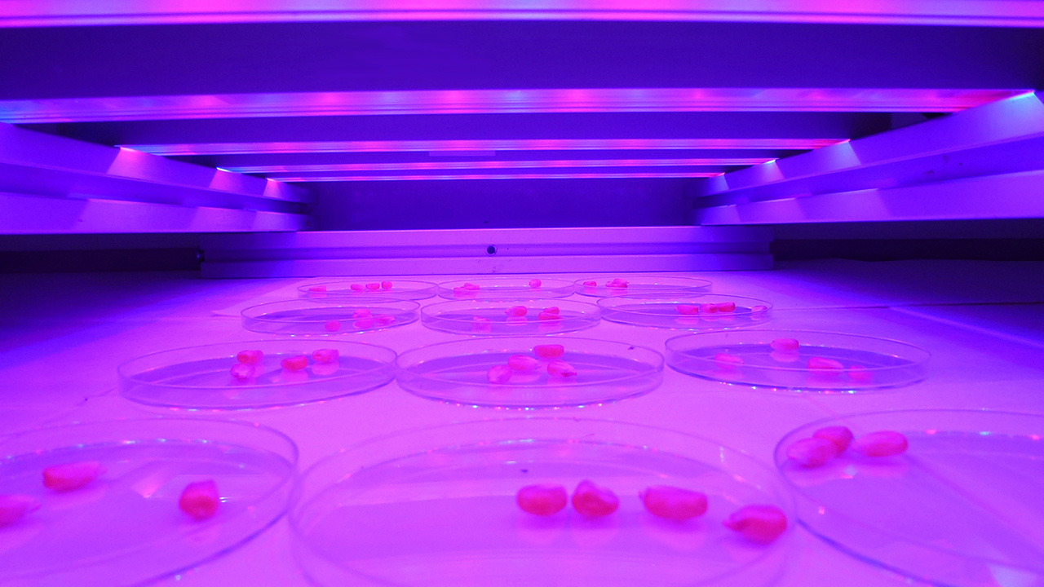
MÉTODOS.
Obtención de semillas
Se comprará las semillas de espinaca en una agroveterinaria para exponerlo a luz UV.
Selección de semillas
Para asegurar uniformidad en las semillas y tener una mejor germinación se hará una selección manual de las mejores semillas
Exposición a luz ultravioleta (UV)
El tratamiento 1 se expondrá por 5 minutos y el tratamiento 2 se expondrá por 10 minutos, el tratamiento control no se expondrá a la luz UV.
6

Slide 7
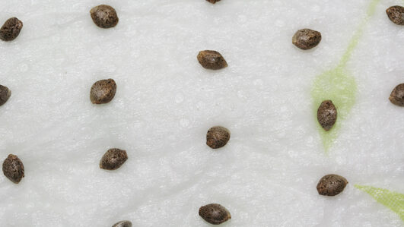
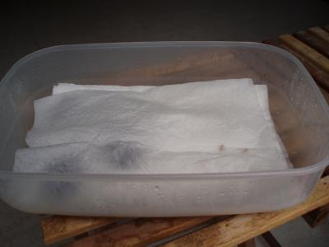
MÉTODOS.
Imbibición
Antes del contacto con agua de las semillas se debe hacer un pesado, posteriormente se hará el pesado de las semillas cada 12 horas durante 48 horas para poder calcular el porcentaje de imbibición de agua.
Organización de las semillas
Después de haber expuesto a las semillas a la luz UV, se colocarán 30 semillas por recipiente además de agua destilada de manera ordenada para facilitar su observación y análisis.
7

Slide 8
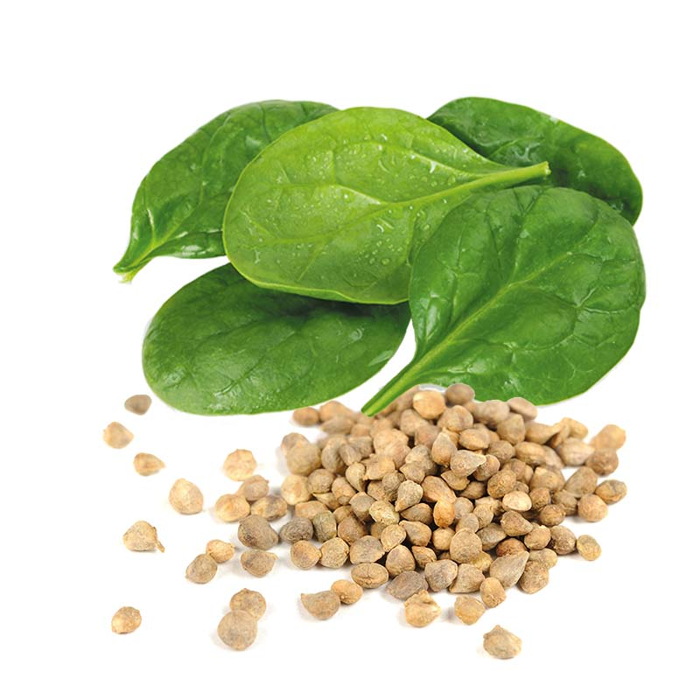
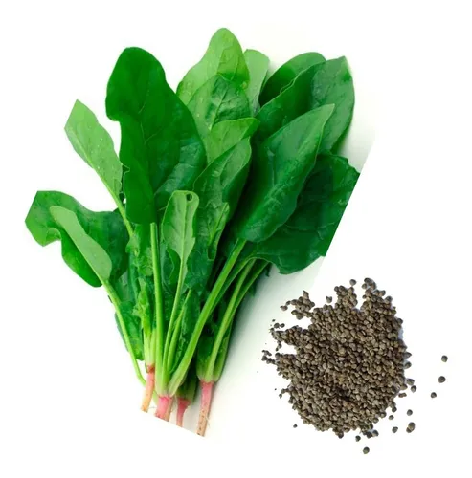
VARIABLES A EVALUAR
Variable independiente
Tiempo de exposición a luz UV e imbibición.
Variables dependientes
Porcentaje de germinación de semillas
Índice de sincronización de la germinación de semillas.
Tiempo medio de germinación de semillas
8

Slide 9
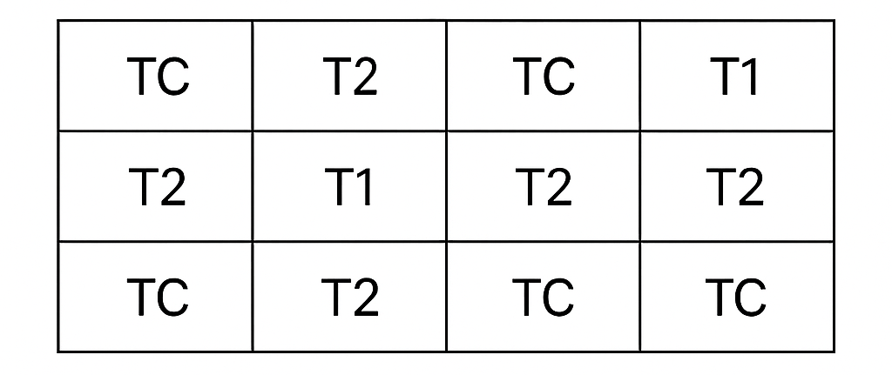
DISEÑO DEL EXPERIMENTO
Tratamientos:
TC: Semillas sin exponer a luz UV
T1: Exposición de las semillas a luz UV durante 5 minutos.
T2: Exposición de las semillas a luz UV durante 10 minutos.
Repeticiones:
4 repeticiones por tratamiento con 30 semillas por repetición.
Diseño estadístico:
Se empleará un Diseño de Bloques Completos al Azar (DBCA).
9

Slide 10
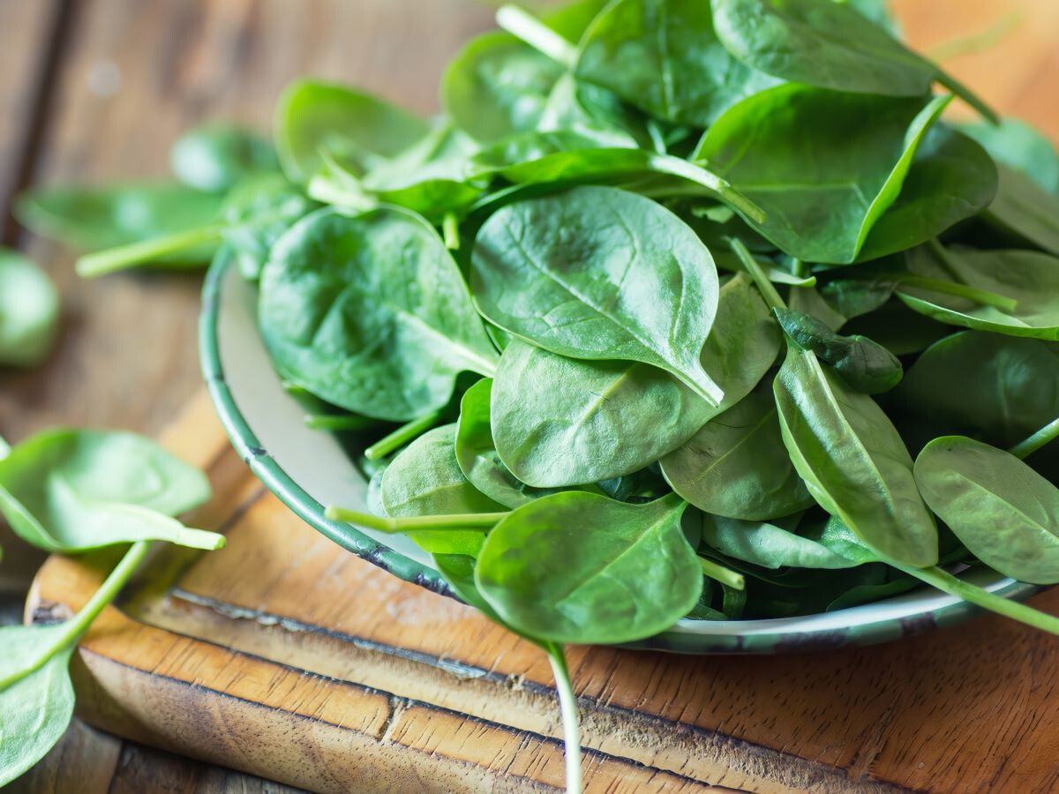
POSIBLES CONCLUSIONES
Se espera que las semillas de espinaca tratadas con UV-C muestren mayor porcentaje y rapidez de germinación.
Los datos sugieren un efecto dosis-dependiente, exposiciones cortas-moderadas aportan beneficios. Por ello, se concluiría que existe un umbral óptimo de irradiación para espinaca (tal vez similar a los 20–30 min efectivos en especias o menos tiempo dada la morfología de la semilla)
Si el tratamiento UV-C resulta efectivo en espinaca, permitiría a productores mejorar el vigor de germinación y la uniformidad del cultivo. Se anticipa que se obtendría mayor uniformidad de plántulas y menor incidencia de enfermedades
9

Slide 11
Referencias Bibliograficas
Kamel, R. M., El-kholy, M. M., Tolba, N. M., Amer, A., Eltarawy, A. M., & Ali, L. M. (2022). Influence of germicidal ultraviolet radiation UV-C on the quality of Apiaceae spices seeds. Chemical and Biological Technologies in Agriculture, 9(1), 89. https://doi.org/10.1186/s40538-022-00358-4
Mutum, B., Bera, K., Chaudhury, K. M., & Dutta, P. (2024). Impact of Priming with UV Radiation on Seed Germination and Seedling Growth of Chakhao Rice Cultivar. International Journal of Plant & Soil Science, 36(2), 63-70. https://doi.org/10.9734/ijpss/2024/v36i24364
Palacio, J. A., Cadavid, B. E., & Quintero, E. G. (2024). Evaluating the Impact of UVC Exposure on Forage Maize Seeds under Hydroponic Condition. Indian Journal Of Agricultural Research, Of. https://doi.org/10.18805/IJARe.AF-816
Puntel, R. T., Stefanello ,Raquel, Jesus da Silva Garcia ,Wagner, & and Strazzabosco Dorneles, L. (2024). Aluminum and UV-C light on seed germination and initial growth of white oats. Journal of Toxicology and Environmental Health, Part A, 87(24), 989-998. https://doi.org/10.1080/15287394.2024.2405720
10

